Slide 1
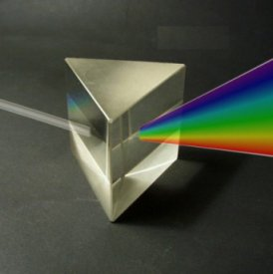
Los Prismas
Están limitados por dos caras iguales llamadas bases, y diversas caras laterales, que son paralelogramos.
Recibe el nombre de la figura de sus bases, por ejemplo, si sus base tienen triángulos, entonces es un prisma triangular.
Si las aristas laterales son perpendiculares a las bases, entonces son prismas rectos, en cambio si no lo son, son oblicuos.
Además los prismas son utilizados para la descomposición de la luz

Slide 2

Los Prismas rectos
Como dije antes un prisma recto posee aristas laterales perpendiculares a la base
El número de aristas se calcula depende de la forma, y los lados de la forma se multiplican por tres, (si es un ortoedro o prisma rectangular, son 4 lados, así que 4.3 que es igual a 12 aristas), mientras que el número de vértices se calcula multiplicando el número de lados de la base por 2, (#l.2)
El área lateral se calcula multiplicando el perímetro por la altura, mientras que el área total multiplicando el perímetro por la altura más dos por el área de la base.

Slide 3
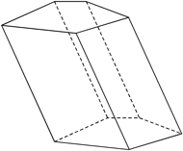
Los Prismas oblicuos y los antiprismas
Los prismas oblicuos y los antiprismas son prismas, sólo que están girados de manera que la vértice de una base se una a dos vértices de la otra.
Estos tienen una forma extraña y pueden inclinarse casi hasta 180º

Slide 4
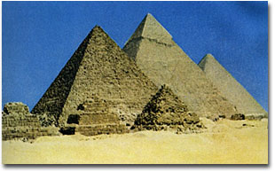
Las Pirámides
Limitada por una cara llamada base y diversas caras laterales.
La base tiene forma cuadrada, mientras que las caras laterales son triángulos equiláteros.
Todas las caras laterales concurren en un punto común llamado vértice.
La recta perpendicular a la base que pasa por la vértice se le denomina altura, mientras que la altura de las caras laterales es la apotema.
La pirámide recibe el nombre de la figura de su base.
Se dice que es regular si su base es un polígono regular y la altura va desde el vértice al centro de la base
Las Pirámides de Egipto, las pirámides más grandes del mundo
Si App* es apotema de la pirámide y Apb* es la apotema de la base de la pirámide
Se calcula el área lateral de una pirámide de la siguiente manera: P.App*/2
Se calcula el área total de una pirámide: P/2(App*+Apb*)
Se calcula el volumen de la pirámide: 1/3Ab.h

Slide 5

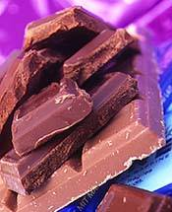

Tronco de Pirámide de bases paralelas
Es el sector de la pirámide siendo eliminada la vértice y teniendo una base menor en la parte superior
Cuando tienen bases paralelas tiene forma de un trapecio, ya que sus caras laterales son trapecios isósceles
El área lateral se calcula sumando el perímetro de la base mayor más el perímetro de la base menor por la apotema del tronco de la pirámide, y el área total se calcula dividiendo el perímetro de la base mayor y multiplicándolo por la apotema del tronco de la pirámide más la apotema de la base del tronco de la pirámide, luego haciendo lo mismo con el perímetro de la base menor y sumando los dos resultados
Y su volumen es h/3(B+b+ la raíz cuadrada de B.b)
Algunas barras de chocolate tienen forma de tronco de pirámides, al igual que los lingotes de oro

